Slide 1
Object oriented analyst and design
Defri Kurniawan
defri.kurniawan@dsn.dinus.ac.id

Slide 2
ANALISIS BERORIENTASI OBJECT

Slide 3
Analisis Terstruktur vs Berorientasi Object
Analisis Terstruktur
Memperlihatkan bagaimana caranya mereka melakukan transformasi data saat objek-objek data mengalir di dalam sistem yang akan dikembangkan
Analisis Berorientasi Objek
Berfokus pada pendefinisian kelas-kelas dan cara bagaimana mereka saling bekerjasama satu dengan yang lainnya

Slide 4
Analisis Berorientasi Object
Pada Paradigma Analysis Design Berorientasi Object, Unified Modeling Language (UML) merupakan perkakas (tools) yang digunakan untuk melakukan pemodelan berorientasi objek

Slide 5
Analysis Design Paradigm and Diagrams
Data-oriented → DFD
Process-oriented → Flowchart
Object-oriented (data + process) → UML

Slide 6
Konsep Komunikasi & Analisis
Spesifikasi-spesifikasi kebutuhan pengguna harus diperoleh melalui aktifitas-aktifitas komunikasi sebelum dilakukannya analisis
Sasaran dari spesifikasi kebutuhan adalah untuk memahami berbagai hal yang para stakeholder inginkan dari perangkat lunak yang akan dikembangkan
Analisis adalah tindakan yang terjadi saat kebutuhan-kebutuhan sudah didapatkan

Slide 7
Requirement
Requirement adalah pernyataan yang mendefinisikan tujuan atau batasan sistem yang harus terpenuhi
Perlu dipahami oleh tim pengembang dan divalidasi oleh para stakeholder dan pengguna (user)
Sebagai kriteria penentuan lolos / gagal yang dapat diverifikasi oleh tim penguji
Prioritas yang ditetapkan dalam kaitannya dengan persyaratan lain

Slide 8
Requirement
Requirement dibagi menjadi 2 (dua):
Functional Requirement (persyaratan fungsional)
“Functional requirements define what the system or application will do”
Non-functional Requirement (persyaratan non fungsional)
“A software requirement that describes not what the software will do, but how the software will do it, for example software performance requirements, software external interface requirements, design constraints, and software quality attributes” IEEE Definition

Slide 9
Non Functional Requirement
Persyaratan perangkat lunak yang menggambarkan bagaimana perangkat lunak akan melakukannya, misalnya, persyaratan kinerja perangkat lunak, persyaratan antarmuka eksternal perangkat lunak, dan atribut kualitas perangkat lunak.
Persyaratan nonfungsional sulit untuk diuji oleh karena itu, mereka biasanya dievaluasi secara subyektif

Slide 10
Contoh Functional & Non Functional Requirement
Contoh Functional & Non Functional requirements dalam pengembangan Mobile Application:
Functional Requirement:
Cross platform compatible and works on most mobile browser
Integrates a selected number of popular social networking sites in one place
Communicates with social networking APIs
User login and OAuth mechanisms to authorize
Records and monitors social networking activity
Stores the data locally Displays total statistics for the user

Slide 11
Contoh Functional & Non Functional Requirement
Non functional requirements
Record statistics accurately
Fast navigation
Should be available to users to use anytime

Slide 12
Validasi Kebutuhan
Setelah kebutuhan-kebutuhan didapatkan, perlu melakukan validasi terhadap kebutuhan-kebutuhan tsb.
Daftar pertanyaan seperti ini, perlu kita fikirkan:
Apakah kebutuhan-kebutuhan dinyatakan dengan jelas?
Mungkinkah kebutuhan-kebutuhan itu mengalami salah penafsiran?
Apakah sumber kebutuhan-kebutuhan (misalnya: orang, aturan, dokumentasi) telah diidentifikasi?
Apakah pernyataan final tentang kebutuhan-kebutuhan telah diperiksa atau dilacak sumber aslinya?

Slide 13
Model Analisis
Sasaran model analisis adalah untuk memberikan deskripsi dari ranah informasional, fungsional, dan perilaku yang dibutuhkan untuk sistem-sistem berbasis komputer.
Pemodelan analisis berfokus pada “Apa”, bukan “Bagaimana”

Slide 14
Letak Model Analisis
Deskripsi
Sistem
Model Analisis
Model Perancangan
Model Analisis sebagai jembatan Deskripsi Model dan Model Perancangan

Slide 15
Elemen-elemen Model Analisis
Secara umum, model-model analisis memiliki elemen-elemen spesifik seperti di bawah ini:
Elemen berbasis skenario
Elemen berbasis kelas
Elemen berbasis aliran
Elemen-elemen perilaku

Slide 16
Elemen-elemen Model Analisis
Bentuk representasi yang berbeda memberi pertimbangan kebutuhan-kebutuhan sistem/ perangkat lunak dari berbagai sudut pandang yang berbeda

Slide 17
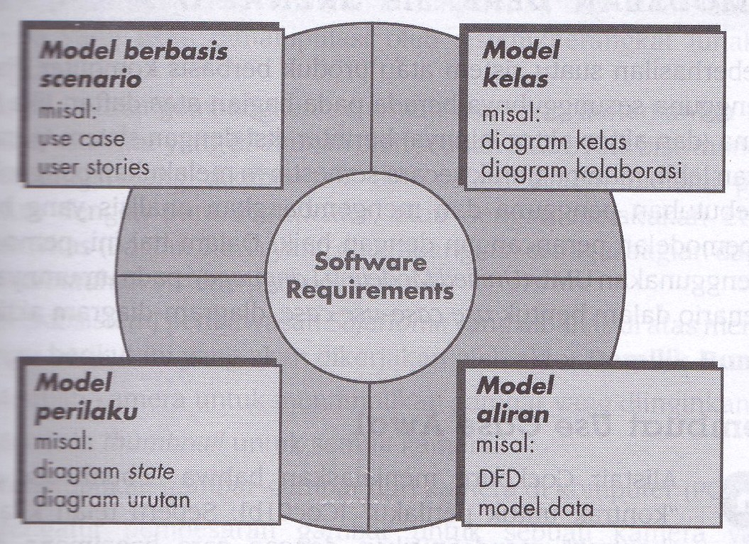
Elemen-elemen Model Analisis

Slide 18
Elemen-elemen Model Analisis
Elemen-elemen berbasis skenario
Memperlihakan bagaimana interaksi yang kelak akan terjadi antara pengguna dengan sistem/perangkat lunak
Memperlihatkan sejumlah aktifitas berurutan yang terjadi saat perangkat lunak digunakan
Elemen model berbasis kelas
Memodelkan objek-objek yang akan dimanipulasi oleh sistem
Memodelkan operasi-operasi yang akan diterapkan
Memodelkan relasi yang terjadi antara objek satu dengan lainnya

Slide 19
Elemen-elemen Model Analisis
Elemen-elemen perilaku (behavior)
Memperlihatkan bagaimana event-event eksternal melakukan perubahan pada keadaan (state) sistem atau kelas-kelas yang ada di dalamnya
Elemen-elemen berorientasi aliran
Memperlihatkan sistem/perangkat lunak yang bertindak sebagai pelaku transformasi informasi
Memperlihatkan bagaimana objek-objek data ditransformasikan saat mereka mengalir melintasi berbagai fungsi yang dimiliki sistem

Slide 20
OBJECT Oriented notation

Slide 21
Modeling
Analyse the problem-domain (Analisa Domain Permasalahan)
simplify reality (menyederhanakan realita)
capture requirements (menangkap kebutuhan)
visualize the system in its entirety (menggambarkan sistem secara keseluruhan)
specify the structure and/or behaviour of the system (menentukan struktur dan atau perilaku sistem)
Design the solution (Merancang Solusi)
document the solution - in terms of its structure, behaviour, etc (mendokumentasikan solusi, dalam hal struktur, perilaku,dll)

Slide 22
What’s UML?
Unified Modeling Language (UML), merupakan standar untuk mendokumentasikan object-oriented systems
UML is a modeling language, not a methodology or process
UML dapat digunakan untuk memodelkan semua proses dalam siklus hidup pengembangan (development life cycle)

Slide 23
What’s UML?
UML menurut ketentuan Object Management Group (OMG):
"The Unified Modeling Language (UML) is a graphical language for visualizing, specifying, constructing, and documenting the artifacts of a software-intensive system. The UML offers a standard way to write a system's blueprints, including conceptual things such as business processes and system functions as well as concrete things such as programming language statements, database schemas, and reusable software components."

Slide 24
What’s UML?
Unified Modeling Language (UML) adalah bahasa grafis untuk memvisualisasikan, menentukan, membangun dan mendokumentasikan artefak dari sistem perangkat lunak yang intensif.

Slide 25
What’s UML?
UML menawarkan cara standar untuk menulis cetak biru sistem, termasuk hal-hal konseptual seperti proses bisnis dan fungsi sistem serta hal-hal konkret seperti programming language statements, skema basis data dan reusable software components

Slide 26
What’s UML?
UML adalah suatu bahasa pemodelan untuk memvisualisasikan,menspesifiksi, konstruksi, dan mendokumentasikan artifak dari sistem perangkat lunak
UML adalah suatu alat komunikasi untuk team dan para stakeholders

Slide 27
What’s UML?
Suatu gambar bernilai seribu kata kata; notasi grafis mengartikulasikan dan jelas mengkomunikasikan pandangan keseluruhan sistem (masalah-domain).

Slide 28
What’s UML?
UML menyediakan cara untuk memodelkan secara tepat, jelas dan lengkap, yang sistem pertanyakan.

Slide 29
What’s UML?
Model yang dibangun dengan UML memiliki dimensi "desain“ untuk dapat diimplementasikan dalam bahasa pemrograman

Slide 30
What’s UML?
Setiap proyek perangkat lunak melibatkan banyak dokumentasi dari fase awal sampai pengiriman

Slide 31
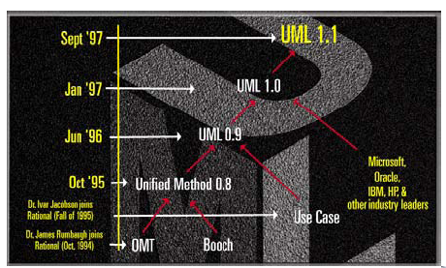
History of UML
Notes:
Pada bulan September 1997 lahirlah UML versi 1.1, dengan 8 buah diagram: 1) Use Case Diagram, 2)Activity Diagram, 3) Sequence Diagram, 4) Collaboration diagram, 5) Class diagram, 6) Statechart diagram, 7) Component diagram, 8) Deployment diagram

Slide 32
Notasi & Semantik Domain Pada UML(1)
UML mendefinisikan notasi dan semantik untuk domain berikut:
The User Interaction or Use Case Model - menjelaskan batas dan interaksi antara sistem dan pengguna. Sesuai dengan beberapa hal yang menjadi persyaratan sistem.
The Interaction or Communication Model - menjelaskan bagaimana objek dalam sistem akan berinteraksi satu sama lain supaya pekerjaan dapat diselesaikan.

Slide 33
Notasi & Semantik Domain Pada UML(2)
The State or Dynamic Model - Diagram state menjelaskan perubahan status dan kondisi setiap class selama proses. Sedangkan Diagram Activity menjelaskan alur kerja sistem yang akan dilakukan.
The Logical or Class Model - menjelaskan kelas dan objek yang akan membentuk sistem.

Slide 34
Notasi & Semantik Domain Pada UML(3)
The Physical Component Model - menggambarkan perangkat lunak (dan kadang-kadang komponen hardware) yang membentuk sistem.
The Physical Deployment Model - menggambarkan arsitektur fisik dan penyebaran komponen pada arsitektur hardware tersebut.

Slide 35
UML 2.0
UML version 2.0 has 14 diagrams in 2 major groups:
Structure Diagrams
Behavior Diagrams

Slide 36
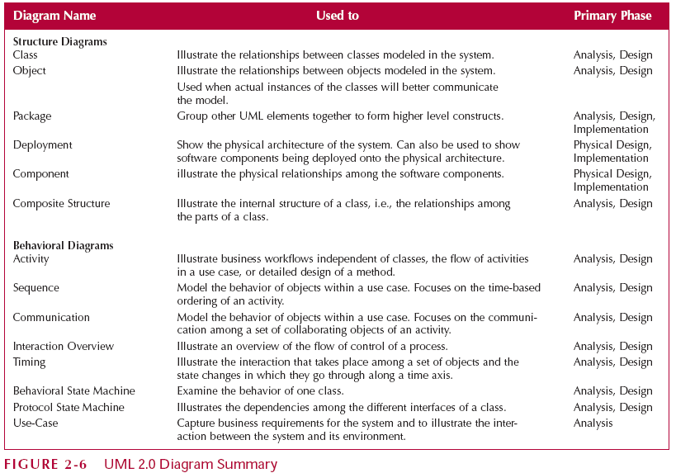
UML 2.0 Diagram

Slide 37
UML Structure Diagrams
Structural diagram mendefinisikan arsitektur statis dari sebuah model. Diagram ini digunakan untuk memodelkan ‘hal-hal’ yang membentuk model, yaitu kelas, obyek, antarmuka dan komponen fisik.
Diagram ini juga digunakan untuk memodelkan relasi dan ketergantungan antar elemen.

Slide 38
UML Structure Diagrams
Mewakili data dan hubungan statis pada sistem informasi yang meliputi diagram:
Class Diagram
Object Diagram
Package Diagram
Deployment Diagram
Component Diagram
Composite Structure Diagram

Slide 39
UML Behavior Diagrams
Behavior diagrams menangkap berbagai variasi interaksi dan status yang terjadi seketika dalam model seperti ‘jalankan’ dari waktu ke waktu; melacak bagaimana sistem akan bertindak pada lingkungan nyata, dan mengamati efek dari sebuah operasi atau peristiwa, termasuk hasil-hasilnya.

Slide 40
UML Behavior Diagrams
Menggambarkan hubungan dinamis antara objek yang mewakili sistem informasi bisnis
Activity Diagram
Sequence Diagram
Communication Diagram
Interaction Diagram
Timing Diagram
Behavior State Machine
Protocol State Machine
Use Case Diagrams

Slide 41
TERIMA KASIH

